Slide 1
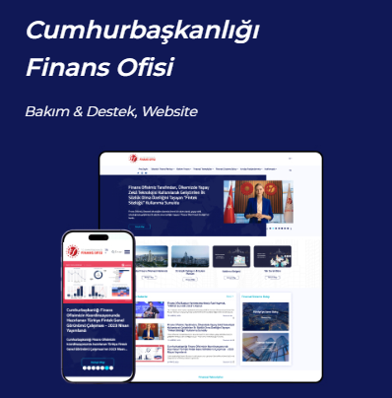
Cumhurbaşkanlığı Finans Ofisi
cbfo.gov.tr
T.C. Cumhurbaşkanlığı Finans Ofisi kurumsal web sitesi, Drupal altyapısı ve modern tasarım anlayışı ile dijital platformda kullanıcı dostu hâle gelmiştir.

Slide 2

Aselsan
Aselsan Portal
Aselsan personelleri tarafından kullanılması üzere Drupal altyapısı kullanılarak Portal geliştirdik.

Slide 3
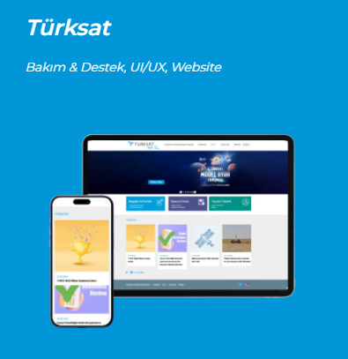
Türksat
turksat.com.tr
Dünyanın önde gelen uydu operatörlerinden Türksat’ın kurumsal web sitesini, kurum kimliğine uygun modern bir tasarım ve Drupal altyapısı ile yeniledik.

Slide 4
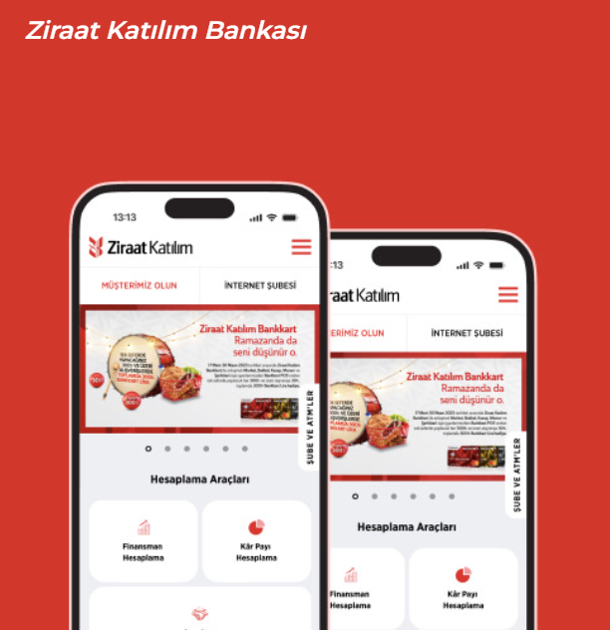
Ziraat Katılım Bankası
ziraatkatilim.com.tr
Ziraat Katılım Bankası’nın kurumsal web sitesini güçlü içerik yönetim platformu Drupal altyapısı ile yeniledik.

Slide 5

Borsa İstanbul
borsaistanbul.com
Borsa İstanbul web sitesinin alt yapısını dinamik entegrasyonlarla Drupal’e taşıdık.

Slide 6

QNB Sigorta
qnbsigorta.com.tr
QNB Sigorta’nın web sitesini Drupal altyapısı ile yenileyerek, dijital varlığını güçlendirdik ve kullanıcı deneyimini artırdık.

Slide 7

Sina Pırlanta
sinapirlanta.com
Sina Pırlanta’nın web sitesi, Drupal altyapısı ile modern tasarım ve güçlü içerik yönetim sistemi kullanılarak hazırlandı.

Slide 8

Yıldız Teknik Üniversitesi
yildiz.edu.tr
Yıldız Teknik Üniversitesi’nin 111 yılı aşan köklü geçmişine sahip web altyapısını Drupal ile yenileyerek, yenilikçi vizyonunu dijital dünyada etkin şekilde yansıtmasını sağladık.

Slide 9

Medipol Üniversitesi
medipol.edu.tr
Medipol Üniversitesi’nin web sitesini, Drupal tabanlı güçlü ve esnek içerik yönetim platformu ile yeniledik.

Slide 10

Karel
www.karel.com.tr
37 yılı aşkın deneyimiyle Türkiye’nin lider teknoloji şirketlerinden biri olan Karel Elektronik’in web sitesini yeniledik.

Slide 11

Yeditepe Üniversitesi Hastaneleri
qnbsigorta.com.tr
Yeditepe Üniversitesi Hastaneleri, son teknoloji ve yenilikçi yaklaşımlarla hasta bakımında üstün bir deneyim sunmayı hedefliyor. Bu doğrultuda, Drupal altyapısı kullanılarak web sitesi ve içerik yönetim sistemi güncellendi.

Slide 12

Turkcell Geleceği Yazanlar
gelecegiyazanlar.turkcell.com.tr
Turkcell Geleceği Yazanlar, 2013’ten bu yana yazılım ve teknoloji alanında ücretsiz eğitimler sunuyor. Drupal altyapısı ile yeniledik.

